Slide 1
Операционные Системы
(ОС)
Кафедра ИУС ФТК СпбГПУ
Коликова Татьяна Всеволодовна

Slide 2
Copyright Notice
© 2000-2005 David A. Solomon and Mark Russinovich
These materials are part of the Windows Operating System Internals Curriculum Resource Kit, developed by David A. Solomon and Mark E. Russinovich with Andreas Polze
Microsoft has licensed these materials from David Solomon Expert Seminars, Inc. for distribution to academic organizations solely for use in academic environments
ФТК ИУС Коликова Т.В.

Slide 3
Operating system (OS)
OS
Provide an environment
in which
a user can execute programs
User
ФТК ИУС Коликова Т.В.

Slide 4
ОС?
An operating system (OS) is a program that acts as an intermediary between a user of a computer and the computer hardware
The primary goal is thus to make the computer system convenient to use
A secondary goal is to use the computer hardware in an efficient manner
OS hides complexity of underlying hardware
Banking system
Airline reservation
Web browser
Application programs
Compilers
Editors
Command interpreter
System programs
Operating system
Hardware
The OS controls and coordinates the use of hardware among the various applications programs
for the various users
ФТК ИУС Коликова Т.В.
Notes:
An operating system is a program that acts as an intermediary between a user of a computer and the computer hardware. The purpose of an operating system is to provide an environment in which a user can execute programs. The primary goal is thus to make the computer system convenient to use. A secondary goal is to use the computer hardware in an efficient manner.
A computer system can be divided roughly into four components: the hardware, the operating system, the applications programs, and the users. The hardware – the central processing unit (CPU), memory, and input/output (I/O) devices – provides the basic computing resources. The application programs – such as compilers, database systems, games, and business programs – define the ways in which these resources are used to solve the computing problems of the users. There may be many different users and many different application programs. The operating system controls and coordinates the use of hardware among the various applications programs for the various users.

Slide 5
Курс ОС
Курс посвящен внутреннему устройству ОС Windows&Unix
  Планирование (процессы и потоки)
  Синхронизация
  Коммуникация (взаимодействие процессов (IPC))
  Управление памятью
  Управление файловой системой
  Обеспечений безопасности
Мы хотим разобраться как ОС это делают
ФТК ИУС Коликова Т.В.

Slide 6
Курс ОС
Лекции – теория
Лабы - практика
Освоив материалы курса:
  будете понимать как ОС спроектированы и реализованы
  научитесь создавать эффективные приложения с использованием сервисов, предоставленных непосредственно ОС (Win32 API и System Calls)
  получите знания, которые потребуются в последующих курсах
ФТК ИУС Коликова Т.В.

Slide 7
Как можно изучать ОС
Как изучать на практике внутреннее устройством ОС:
  Использовать готовые инструменты (Dig in Tools)
  Использовать исходные коды существующих ОС (разбираться и вносить изменения)
  Разработать свою собственную ОС
  Разрабатывать приложения с использованием сервисов, предоставленных непосредственно ОС (Win32 API и System Calls)
ФТК ИУС Коликова Т.В.

Slide 8
Tools used to dig in
Many tools available to dig into Windows internals
  Helps to see internals behavior “in action”
We can use these tools to explore the internals
Several sources of tools
  Support Tools
  Resource Kit Tools
  Debugging Tools
  Sysinternals.com
Additional tool packages with internals information
  Platform Software Development Kit (SDK)
  Device Driver Development Kit (DDK)
ФТК ИУС Коликова Т.В.

Slide 9
Tools used to dig in
Разработчики ОС и сторонние производители предоставляют готовые инструменты почти на все случаи жизни
  Process Viewer, Task Manager, Performance Monitor…
Их необходимо освоить, чтобы эффективно использовать
Без понимания внутренней организации ОС это не получится
ФТК ИУС Коликова Т.В.

Slide 10
Исходные коды или своя
Если использовать существующую ОС, то необходимо чтобы были доступны исходные коды, которые можно изучать, изменять, компилировать, устанавливать и …
  LINUX
  Windows Research Kernel (WRK) - subset of Windows kernel source code
Если разрабатывать свою ОС общего назначения
  сложный и долгий проект
  игрушечная ОС
ФТК ИУС Коликова Т.В.

Slide 11
У нас на кафедре ИУС ФТК
Курс ОС. Программирование с использованием Win32 API и System Calls (2-ой курс весенний семестр)
Архитектура вычислительных систем (весь 3-ий курс)
Курс ОСРВ. Разработка модели ОСРВ (курсовой проект) (3-ий курс весенний семестр)
Освоив материалы курсов вы:
  должны понимать как ОС спроектированы и реализованы
  должны уметь заниматься системным программированием в Windows&Unix
  можете принимать участие в разработке ОС общего назначения
  должны уметь разрабатывать приложения реального времени, используя готовые ОСРВ
  можете принимать участие в разработке ОСРВ
ФТК ИУС Коликова Т.В.

Slide 12
Литература
Основные типы существующих изданий, их достоинства и недостатки:
  Теоретические основы построения ОС (не учат на практике, применять полученные знания)
  Основы системного администрирования (описывается процесс администрирования и подразумевается, что необходимыми теоретическими знаниями читатель уже обладает)
  Разработка эффективных приложений (теоретические основы изложены очень коротко)
ФТК ИУС Коликова Т.В.

Slide 13
Литература
Э. Таненбаум Современные ОС, Спб Питер 2006
Карпов В.Е., Коньков К.А. Основы ОС, Интернет университет, М.2004
Кастер Хелен. Windows NT и NTFS – М.: Издательский отдел “Русская Редакция” ТОО “ Channel Trading Ltd”, 1996. – 440c.: ил.
Ю. Вахалия. UNIX изнутри. СПБ.: Питер, 2003.- 844 с.
Холме Дэн, Томас Орин. Управление и поддержка Microsoft Windows Server 2003. Учебный курс MCSA/MCSE / Пер. с англ.- М.: Издательско- торговый дом ”Русская редакция”, 2004.-448 стр. : ил.
Соломон Д. и Руссинович М. Внутреннее устройство Microsoft Windows 2000. Мастер-класс. / Пер. с англ.- СПб.: Питер; М.: Издательско-торговый дом “Русская Редакция”.
ФТК ИУС Коликова Т.В.

Slide 14
Литература
Джеффри Рихтер. Создание эффективных Win32-приложений с учетом специфики 64-разрядной версии Windows – Спб: Питер; М.: Издательско-торговый дом ”Русская Редакция”, 2001. – 752с.: ил.
Джонсон М. Харт Системное программирование в среде Windows (Windows System Programming), Изд. Дом Вильямс, 2005
Рочкинд М. Программирование для UNIX (Advanced UNIX Programming), Русская ред., БХВ, 2005
Робачевский А. М. Операционная система UNIX. СПб.: BHV- Санкт-Петербург, 1997 г.
Стивенс У. UNIX: взаимодействие процессов.- СПб.: Питер. 2003.
ФТК ИУС Коликова Т.В.

Slide 15
Курс ОС
Данный курс это попытка совместить теорию и практику для быстрого старта
Лекции содержат теоретический материал, а в лабораторных работах описываются Windows API функции и системные вызовов Unix
Задания приводятся 3-х уровней сложности
  Вся информация, которая нужна для выполнения заданий 1-го уровня, есть в лекциях и описаниях лабораторных работ (“скелеты кода”)
  Следующие уровни потребуют самостоятельных решений и изучения MSDN
Хочется, чтобы вам было интересно, и энтузиазм вас не покидал
ФТК ИУС Коликова Т.В.

Slide 16
Structuring of Operating Systems
App
App
User Mode
Monolithical systems
Unstructured
Supervisor call changes
from user mode into
kernel mode
Kernel Mode
System services
OS
procedures
Hardware
ФТК ИУС Коликова Т.В.

Slide 17
Layered OS
Each layer is given access only to lower-level interfaces
Application
Program
Application
Program
Application
Program
User Mode
Kernel Mode
System Services
File System
Memory and I/O Device Management
Processor Scheduling
Hardware
ФТК ИУС Коликова Т.В.

Slide 18
Microkernel OS
(Client/server OS)
Client
App
Memory
Server
Network
Server
Kernel implements:
Scheduling
Memory Management
Interprocess communication (IPC)
User-mode servers
Process
Server
File
Server
Display
Server
User Mode
Kernel Mode
request
Microkernel
reply
Hardware
ФТК ИУС Коликова Т.В.
Notes:
Is Windows a Microkernel-Based System?
Although some claim it as such, Windows isn’t a microkernel-based operating system in the classic definition of microkernels, where the principal operating system components (such as the memory manager, process manager, and I/O manager) run as separate processes in their own private address spaces, layered on a primitive set of services the microkernel provides. For example, the Carnegie Mellon University Mach operating system, a contemporary example of a microkernel architecture, implements a minimal kernel that comprises thread scheduling, message passing, virtual memory, and device drivers. Everything else, including various APIs, file systems, and networking, runs in user mode. However, commercial implementations of the Mach microkernel operating system typically run at least all file system, networking, and memory management code in kernel mode. The reason is simple: the pure microkernel design is commercially impractical because it’s too inefficient.

Slide 19
Классификация ОС
По числу одновременно работающих пользователей:
  Однопользовательские (MS-DOS, Windows 3.x)
  Многопользовательские (Windows NT, UNIX)
По числу одновременно выполняемых задач:
  Многозадачные (Unix, OS/2, Windows)
  Однозадачные (например, MS-DOS)
ФТК ИУС Коликова Т.В.

Slide 20
Классификация ОС
Многозадачность – это техника для использования одного процессора нескольким потоками управления. Многозадачная ОС создает иллюзию одновременного выполнения нескольких потоков
Модель мультипроцессорной обработки (multiprocessing). В действительности выполняются несколько потоков одновременно (по одному потоку на процессор).
ОС с мультипроцессорной обработкой:
  Асимметричной. Код ОС выполняется на одном процессоре, а на других процессорах выполняются пользовательские задачи (ASMP)
  Симметричной. Код ОС будет выполняться на любом свободном процессоре или на всех процессорах одновременно (SMP)
ФТК ИУС Коликова Т.В.

Slide 21
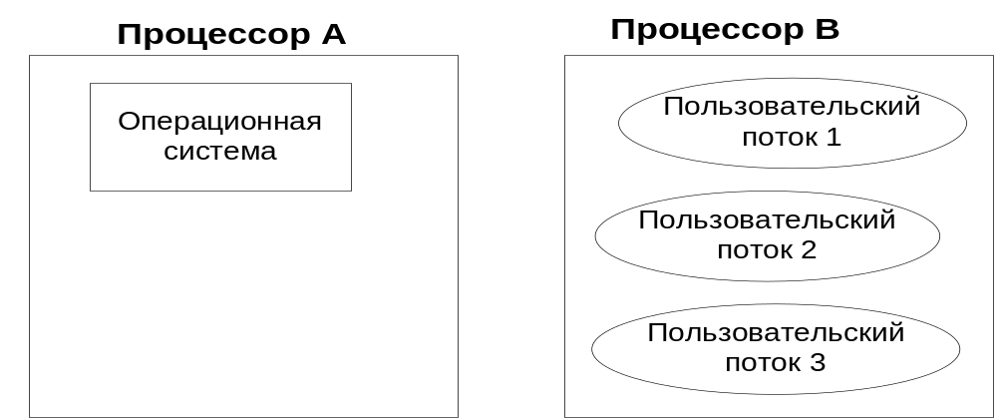
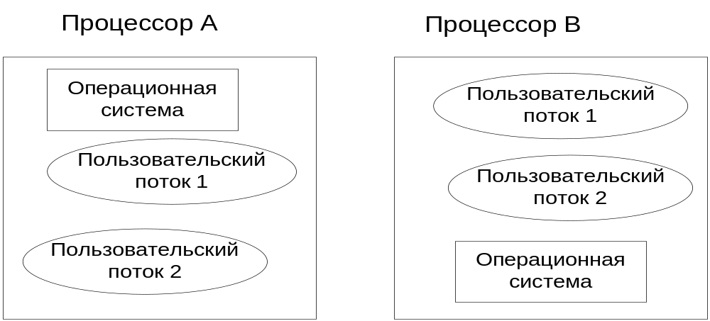
ASMP&SMP
ФТК ИУС Коликова Т.В.

Slide 22
Windows

Slide 23
Requirements and Design Goals
Provide a true 32-bit, preemptive, reentrant, virtual memory OS
Run on multiple hardware architectures and platforms
Run and scale well on symmetric multiprocessing systems
Be a great distributed computing platform (Client & Server)
Run most existing 16-bit MS-DOS and Microsoft Windows 3.1 applications
Meet government requirements for POSIX 1003.1 compliance
Meet government and industry requirements for operating system security
Be easily adaptable to the global market by supporting Unicode
Within the CRK, the term Windows refers to
Windows 2000, XP, Server 2003.
ФТК ИУС Коликова Т.В.

Slide 24
Goals (contd.)
Extensibility
  Code must be able to grow and change as market requirements change.
Portability
  The system must be able to run on multiple hardware architectures and must be able to move with relative ease to new ones as market demands dictate.
Reliability and Robustness
  Protection against internal malfunction and external tampering.
  Applications should not be able to harm the OS or other running applications.
Compatibility
  User interface and APIs should be compatible with older versions of Windows as well as older operating systems such as MS-DOS.
  It should also interoperate well with UNIX, OS/2, and NetWare.
Performance
  Within the constraints of the other design goals, the system should be as fast and responsive as possible on each hardware platform.
ФТК ИУС Коликова Т.В.

Slide 25
Simplified OS Architecture
System
support
processes
Service
processes
User
applications
Environment
subsystems
User
Mode
Subsystem DLLs
Kernel
Mode
Executive
Windowing
and graphics
Kernel
Device drivers
Hardware Abstraction Layer (HAL)
ФТК ИУС Коликова Т.В.

Slide 26
OS Architecture
Multiple personality OS design
  user applications don't call the native Windows OS services directly
Subsystem DLLs is to translate a documented function into the appropriate internal (and undocumented) Windows system service calls
Environment subsystem processes
  Manage client processes in their world
  Impose semantics such as process model, security
Originally three environment subsystems: Windows, POSIX, and OS/2
  Windows 2000 only included Windows and POSIX
  Windows XP only includes Windows
    Enhanced POSIX subsystem available with Services for Unix
    Included with Windows Server 2003 R2
ФТК ИУС Коликова Т.В.

Slide 27
Kernel-Mode Components: Core OS
Executive
  base operating system services,
  memory management, process and thread management,
  security, I/O, interprocess communication.
Kernel
  low-level operating system functions,
  thread scheduling, interrupt and exception dispatching,
  multiprocessor synchronization.
  provides a set of routines and basic objects that the rest of the executive uses to implement higher-level constructs.
Both contained in file Ntoskrnl.exe
Hardware Abstraction Layer (Hal.dll)
  isolates the kernel, device drivers, and executive from hardware
  Hides platform-specific hardware differences (motherboards)
ФТК ИУС Коликова Т.В.

Slide 28
Key Windows System Files
Core OS components:
NTOSKRNL.EXE** Executive and kernel
HAL.DLL Hardware abstraction layer
NTDLL.DLL Internal support functions and system service dispatch stubs to executive functions
Core system processes:
SMSS.EXE Session manager process
WINLOGON.EXE Logon process
SERVICES.EXE Service controller process
LSASS.EXE Local Security Authority Subsystem
Windowing subsystem:
CSRSS.EXE* Windows subsystem process
WIN32K.SYS USER and GDI kernel-mode components
KERNEL32/USER32/GDI32.DLL Windows subsystem DLLs
ФТК ИУС Коликова Т.В.
Notes:
CSRSS stands for "client/server run-time subsystem"--but all the subsystems are client/server run-time subsystems
** Remember that there are two versions of NTOSKRNL on the Windows CD-ROM: one for uniprocessors and one for multiprocessor systems. The correct one is copied to the local system at installation time. Also, the filename NTOSKRNL is a bit misleading because the kernel is only a small percentage of the total code in this file. (The majority of the code comprises the executive.)

Slide 29
Key System Components
Environment Subsystems
System
& Service
Processes
User
Application
Windows
POSIX
OS/2
User
Mode
Subsystem DLL
Windows
Kernel
Mode
Executive
Windows
User/GDI
Device
Driver
Device Drivers
Kernel
Hardware Abstraction Layer (HAL)
ФТК ИУС Коликова Т.В.
Notes:
Windows NT 3.51 and Windows NT 4 shipped all three subsystems: Windows, OS/2, POSIX. Windows 2000 shipped the Windows and POSIX subsystems only. With Windows 2000, a much improved version of the POSIX subsystem became availableas an add-on: Interix. Windows XP and Windows Server 2003 ship the Windows subsystem only. However, Interix got integrated with Services for Unix - this product now contains the POSIX subsystem for Windows XP/Server 2003 (I.e.; NT 5.2, 5.3).

Slide 30
Environment Subsystems
Three environment subsystems originally provided with NT:
  Windows –Windows API (originally 32-bit, now also 64-bit)
  OS/2 - 1.x character-mode apps only
    Removed in Windows 2000
  Posix - only Posix 1003.1 (bare minimum Unix services - no networking, windowing, threads, etc.)
    Removed in XP/Server 2003 – enhanced version ships with Services For Unix 3.0
Of the three, the Windows subsystem provides access to the majority of native OS functions
Of the three, Windows is required to be running
  System crashes if Windows subsystem process exits
  POSIX and OS/2 subsystems are actually Windows applications
  POSIX & OS/2 start on demand (first time an app is run)
    Stay running until system shutdown
ФТК ИУС Коликова Т.В.

Slide 31
App calls Subsystem
Function is entirely implemented in user mode
  No message sent to environment subsystem process
  No Windows executive system service called
  Examples: PtInRect(), IsRectEmpty()
Function requires one/more calls to Windows executive
  Examples: Windows ReadFile() / WriteFile() implemented using I/O system services NtReadFile() / NtWriteFile()
Function requires some work in environment subsystem process (maintain state of client app)
  Client/server request (message) to env. Subsystem (LPC facility)
  Subsystem DLL waits for reply before returning to caller
Combinations of 2/3: CreateProcess() / CreateThread()
ФТК ИУС Коликова Т.В.
Notes:
POSIX and OS/2 subsystems will call services in the Win32 subsystem to perform display I/O (specifically, console or character cell I/O)

Slide 32
Windows Architecture
System Processes
Services
Applications
Environment
Subsystems
Service
Control Mgr.
Windows
LSASS
SvcHost.Exe
Task Manager
WinMgt.Exe
Explorer
WinLogon
SpoolSv.Exe
OS/2
User
Application
User
Mode
Session Manager
Services.Exe
POSIX
Subsystem DLLs
Windows DLLs
System
Threads
NTDLL.DLL
Kernel
Mode
System Service Dispatcher
(kernel mode callable interfaces)
Windows
USER,
GDI
I/O Mgr
File
System
Cache
Object
Mgr.
Plug and
Play Mgr.
Power
Mgr.
Security
Reference
Monitor
Virtual
Memory
Processes
&
Threads
Configura-
tion Mgr
(registry)
Local
Procedure
Call
Device &
File Sys.
Drivers
Graphics
Drivers
Kernel
Hardware Abstraction Layer (HAL)
hardware interfaces (buses, I/O devices, interrupts,
interval timers, DMA, memory cache control, etc., etc.)
ФТК ИУС Коликова Т.В.
Original copyright by Microsoft Corporation. Used by permission.

Slide 33
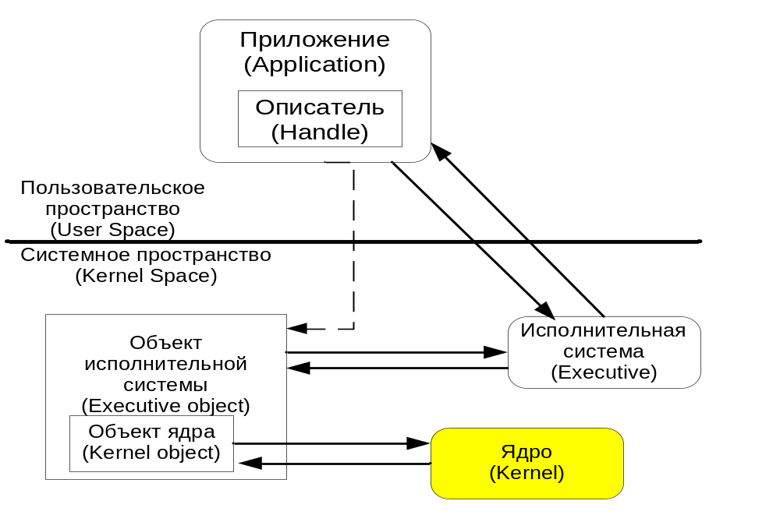
Object Manager
ФТК ИУС Коликова Т.В.

Slide 34
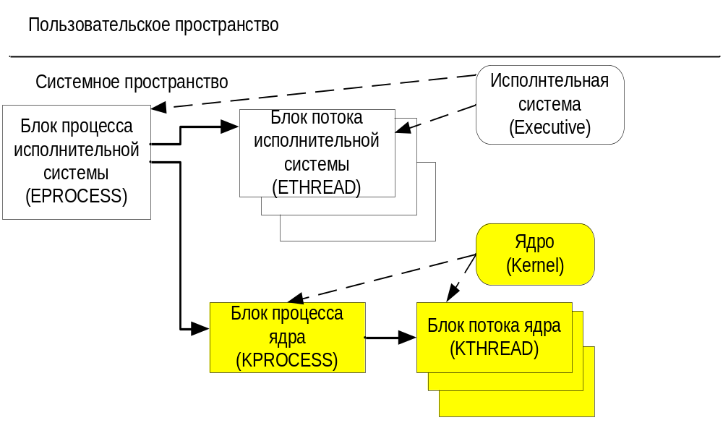
Process and Thread Manager
ФТК ИУС Коликова Т.В.

Slide 35
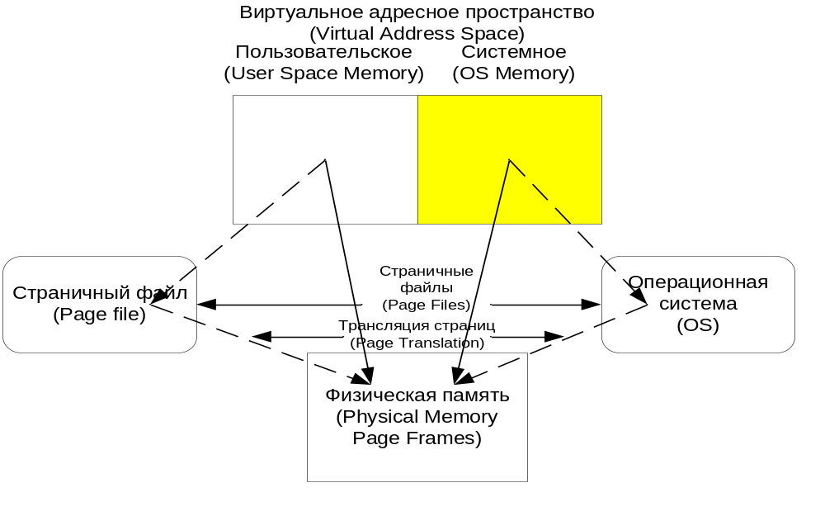
Virtual Memory Manager
ФТК ИУС Коликова Т.В.

Slide 36
Kernel
Lower layers of the operating system
  Implements processor-dependent functions (x86 vs. Itanium etc.)
  Also implements many processor-independent functions that are closely associated with processor-dependent functions
Main services
  Thread waiting, scheduling & context switching
  Exception and interrupt dispatching
  Operating system synchronization primitives (different for MP vs. UP)
  A few of these are exposed to user mode
Not a classic “microkernel”
  shares address space with rest of kernel-mode components
ФТК ИУС Коликова Т.В.

Slide 37
HAL - Hardware Abstraction Layer
Responsible for a small part of “hardware abstraction”
  Components on the motherboard not handled by drivers
    System timers, Cache coherency, and flushing
    SMP support, Hardware interrupt priorities
Subroutine library for the kernel & device drivers
  Isolates Kernel and Executive from platform-specific details
  Presents uniform model of I/O hardware interface to drivers
Reduced role as of Windows 2000
  Bus support moved to bus drivers
  Majority of HALs are vendor-independent
HAL also implements some functions
that appear to be in the Executive
and Kernel
ФТК ИУС Коликова Т.В.

Slide 38
Windows API - Overview
APIs to Windows systems evolved over time:
  Win16 - introduced with Windows 2.0
  Win32 - introduced with Windows NT, Windows 95
  Win64 – introduced with Windows 64-bit edition
“Windows API” summarizes all of the above
  In these slides, Windows API refers to Win32 and Win64
ФТК ИУС Коликова Т.В.

Slide 39
Windows API - major functionality
File System and Character I/O
Direct File Access and File Attributes
Structured Exception Handling
Memory Management and Memory-Mapped Files
Security
Process Management
Inter-process Communication
Threads and Scheduling, Windows Synchronization
ФТК ИУС Коликова Т.В.

Slide 40
Windows API Principles
System resources are kernel objects referenced by a handle (handle vs. UNIX file descriptors & PIDs)
Kernel objects must be manipulated via Windows API
Objects – files, processes, threads, IPC pipes, memory mappings, events – have security attributes
Windows API is rich & flexible:
  convenience functions often combine common sequences of function calls
Windows API offers numerous synchronization and communication mechanisms
ФТК ИУС Коликова Т.В.

Slide 41
Windows API principles (contd.)
Thread is unit of executions
(instead of UNIX process)
  A process can contain one or more threads
Function names are long and descriptive
(as in VMS)
  - WaitForSingleObject()
  - WaitForMultipleObjects()
ФТК ИУС Коликова Т.В.

Slide 42
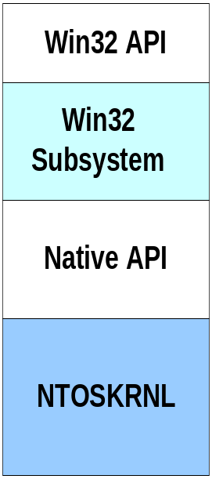
Windows API
Это основной интерфейс программирования в семействе ОС Microsoft Windows, включая Windows 2000, Windows 95, Windows 98, Windows Millennium Edition и Windows CE
Базовый набор функций, предназначенных для поддержки процессов, потоков, управления памятью, защиты, ввода-вывода и др. (см. Microsoft Developer Network, MSDN)
ФТК ИУС Коликова Т.В.

Slide 43
Basic cp file copy program. C library Implementation
#include <stdio.h>
#include <errno.h>
#define BUF_SIZE 256
int main (int argc, char *argv [])
{
…
in_file = fopen (argv [1], "rb");
if (in_file == NULL)
{
perror (argv [1]);
return 2;
}
out_file = fopen (argv [2], "wb");
if (out_file == NULL)
{
perror (argv [2]);
return 3;
}
while ((bytes_in = fread(rec,1,BUF_SIZE,in_file)) > 0) {
bytes_out = fwrite (rec, 1, bytes_in, out_file);
if (bytes_out != bytes_in)
{
perror ("Fatal write error.");
return 4;
}
}
fclose (in_file);
fclose (out_file);
return 0;
}
ФТК ИУС Коликова Т.В.

Slide 44
Basic cp file copy program. Windows API Implementation
#include <windows.h>
#include <stdio.h>
#define BUF_SIZE 256
int main (int argc, LPTSTR argv [])
{
…
hIn = CreateFile (argv [1],
GENERIC_READ,
FILE_SHARE_READ, NULL,
OPEN_EXISTING,
FILE_ATTRIBUTE_NORMAL,
NULL);
if (hIn == INVALID_HANDLE_VALUE)
{
printf ("Input file error:%x\n",
GetLastError ());
return 2;
}
hOut = CreateFile (argv [2],
GENERIC_WRITE, 0, NULL,
CREATE_ALWAYS,
FILE_ATTRIBUTE_NORMAL,
NULL);
if (hOut == INVALID_HANDLE_VALUE)
{
printf("Output file error: %x\n",
GetLastError ());
return 3;
}
while (ReadFile (hIn, Buffer,
BUF_SIZE, &nIn, NULL)
&& nIn > 0)
{
WriteFile (hOut, Buffer,nIn,&nOut,NULL);
if (nIn != nOut)
{
printf ("Fatal write error: %x\n",
GetLastError ());
return 4;
}
}
CloseHandle (hIn);
CloseHandle (hOut);
return 0;
}
ФТК ИУС Коликова Т.В.

